Slide 1
Corporación Universitaria Minuto de Dios UNIMINUTO Facultad de Ciencias Empresariales Trabajo de grado: MODELO DE INNOVACIÓN EN PROCESOS PARA FOMENTAR LOS NEGOCIOS VERDES EN LA REGIÓN DEL GUAVIO-CUNDINAMARCA. CASO DE APLICACIÓN ASOPROQUINUA Autores Adriana Paola Rodriguez Riaño Breghtness Vera Quintero Director: Dr. JEFFERSON ENRIQUE ARIAS GÓMEZ PhD. 8 de Junio, 2018

Slide 2
Contenido
Descripción del proyecto
Fundamentación teórica.
Metodología de la investigación.
Avances en Ciencia Tecnología e innovación de los negocios verdes en la región del Guavio.
Modelo de innovación integrado y en procesos para las unidades productivas MIPNV.
Modelo de Innovación: caso ASOPROQUINUA
Conclusiones.
Prospectiva

Slide 3
Descripción del proyecto
Planteamiento del problema
Consumo se recursos.
OCDE, 2012 agremia 35 países con enfoque a la sostenibilidad, busca ayudar a países emergentes como Colombia a mejorar su política económica y social sostenible.
Ministerio de Ambiente y Desarrollo Sostenible (2014) busca mejorar las características sociales, ambientales y económicas de la población empresarial del país y las unidades productivas enfocadas al fortalecimiento de los Negocios Verdes.
Política pública: en fase de divulgación y fomento.
Alrededor del 70% de la población de Guavio se concentra en áreas rurales, por esta razón, las unidades productivas se dedican a actividades agrícolas y pecuarias enfocadas en la producción de materias primas utilizados en procesos agroindustriales, con índices de innovación incipientes. Dichas actividades, han generado impacto sobre los recursos naturales disponibles en la zona repercutiendo directamente en la generación de ingresos y sostenibilidad de las unidades productivas (ISF, 2015).

Slide 4
Descripción del proyecto
Objetivo General:
- Diseñar un modelo de innovación en procesos que permita fomentar los Negocios Verdes en las unidades productivas de la región del Guavio, en Cundinamarca. Caso ASOPROQUINUA.
Objetivos específicos:
Identificar variables clave de los Negocios verdes en una organización asociativa productora de quinua de la Provincia del Guavio para establecer los avances en Ciencia, Tecnología e innovación.
Determinar un modelo de innovación integrado y en procesos para las unidades productivas de la asociación, que permita la generación de negocios verdes, la transferencia de conocimiento y tecnologías.
Describir un modelo de innovación en procesos por medio de prueba piloto en la organización asociativa.

Slide 5
2. Fundamentación teórica.
Referentes teóricos en innovación:
Schumpeter (1934) Teoría de desarrollo económico
Utterback & Abernathy (1975) innovación de procesos ligada a la innovación de producto.
Kline y Rosenberg (1986) presentan un modelo de innovación de carácter interactivo.
Drucker (1993) Innovación dotar a los recursos con una nueva capacidad de producir riqueza.
Fernández de Lucio y Castro (1995) Modelo de sistema de innovación.
(Freire, 2000). Las innovaciones de proceso son típicamente aplicadas en la organización mientras que las innovaciones de producto o servicios son orientadas hacia el mercado.
Manual de Frascati (2002) Definición de innovación.
Manual de Oslo (2006). Definición de innovación. Tipos de innovación

Slide 6
2. Fundamentación teórica.
Referentes teóricos en innovación :
(Radjou, 2006) y Johnson et al. (2008) en el que describen la importancia de la innovación del modelo de negocio.
Yamamoto & Bellgram (2013) modelo de innovación en procesos en empresas de fabricación.
Aguirre, (2013) Colombia la innovación de proceso contribuye al 50% de los ingresos por innovación en industrias manufactureras y con el 65% en industrias de servicios.

Slide 7
2. Fundamentación teórica.
Referentes teóricos en negocios verdes:
Programa de las Naciones Unidas para el Medio Ambiente (PNUMA-1973) ecodesarrollo.
(Brundtland, 1987). Desarrollo sostenible como estrategia para la satisfacción de necesidades sin comprometer la capacidad de las generaciones futuras
(Polonsky, 1994). Mercado Verde.
(Organización de las Naciones Unidas para el Desarrollo Industrial, 2006). estándares de cumplimiento.
(Ministerio del Medio Ambiente, 2002) Política publica lineamientos para Colombia
(Ministerio de Medio Ambiente y Desarrollo Sostenible, 2014). PNNV.

Slide 8
3. Metodología de la investigación
Tipo de estudio: Descriptivo.
Línea Innovación en las organizaciones
Sub línea de investigación: Emprendimiento
Herramienta: cuadro triple entrada (Ramírez, 2011): categorías - análisis

Slide 9
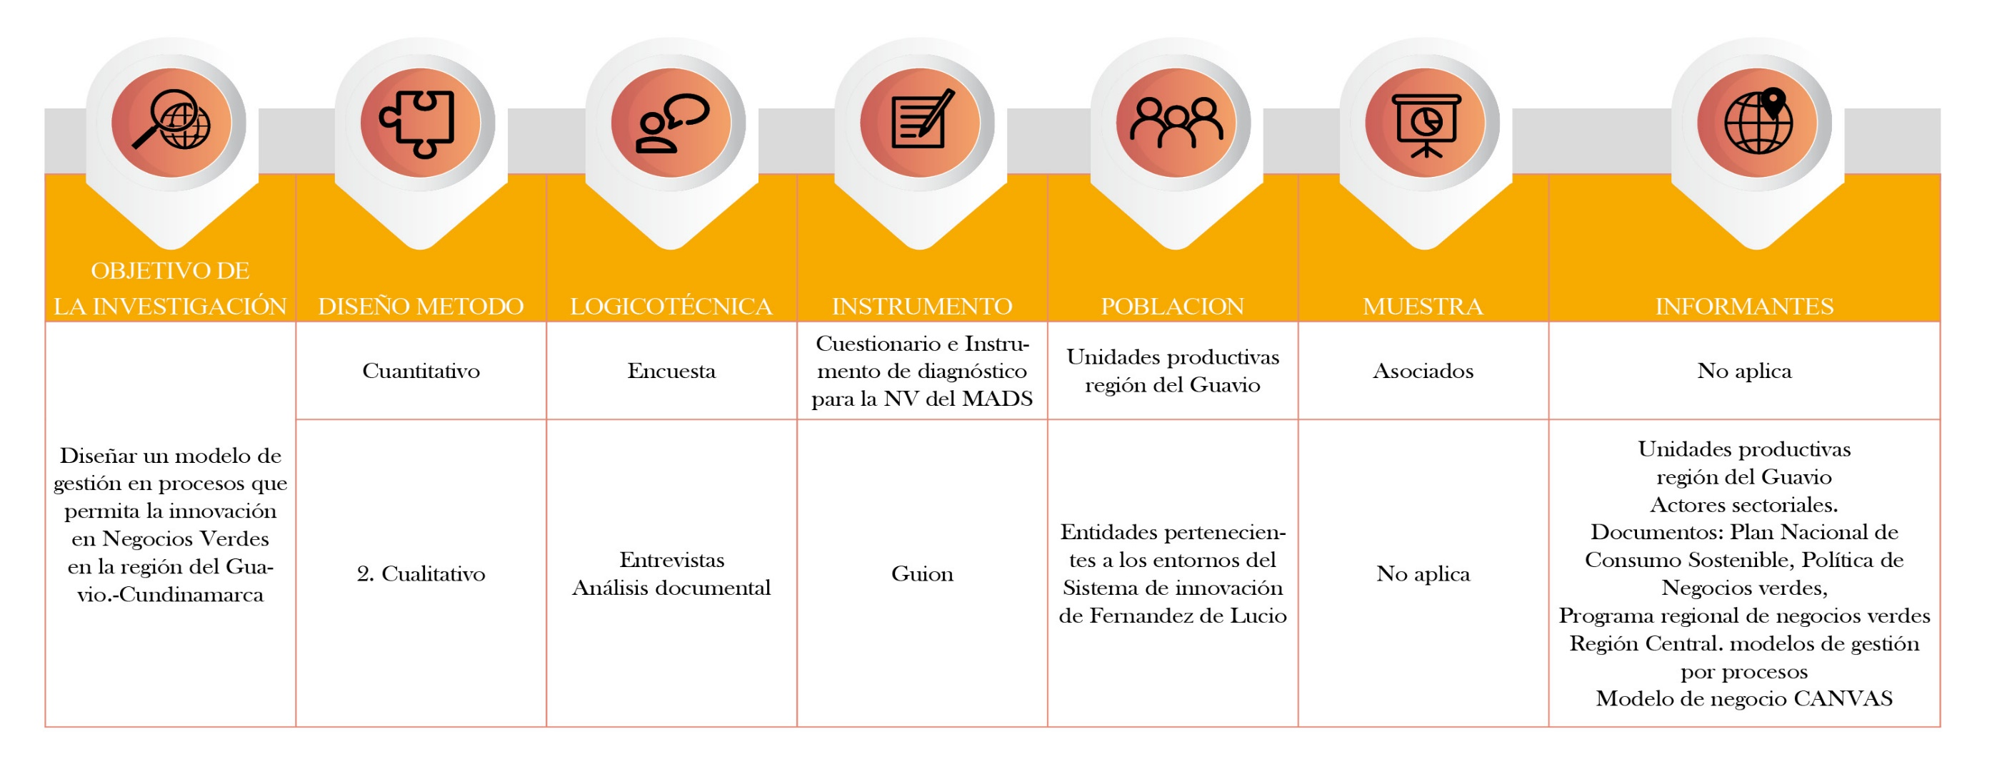
3. Metodología de la investigación
Diseño metodológico: Cuantitativo-Cualitativo
Adaptado: Ríos, 2012

Slide 10
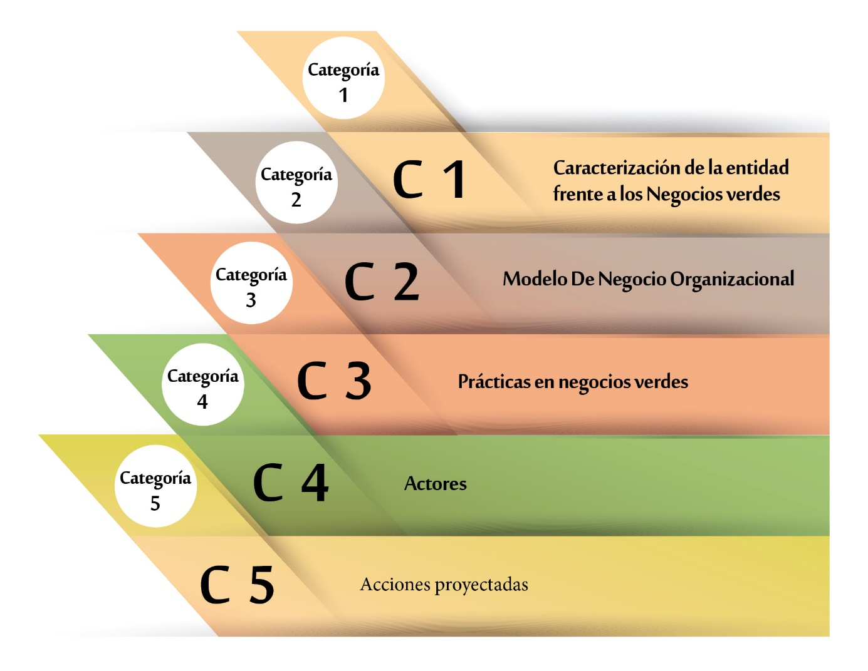
4. Avances en Ciencia Tecnología e innovación de los negocios verdes en la región del Guavio.

Slide 11
4. Avances en Ciencia Tecnología e innovación de los negocios verdes en la región del Guavio.
1. Caracterización de las entidades frente a los negocios verdes
Las unidades productivas agrícolas de la región del Guavio presentan niveles de innovación incipientes.
Actores apoyan a nivel de formación, acompañamiento y asesorías, la implementación de estrategias relacionadas con los negocios verdes
Se consolidan iniciativas relacionadas con economía solidaria, negocios verdes y asociatividad.
2. Caracterización del modelo de negocio organizacional
Los proyectos se generan a partir de la política pública
El modelo de negocio es convencional
Estrategias de fomento a los negocios verdes, como las lideradas por el programa de Ingenieros Sin Fronteras (ISF, 2015) y UNIMINUTO como sector académico. Las alcaldías y Corporaciones Autónomas regionales del sector público y las asociaciones de productores en el ámbito productivo.

Slide 12
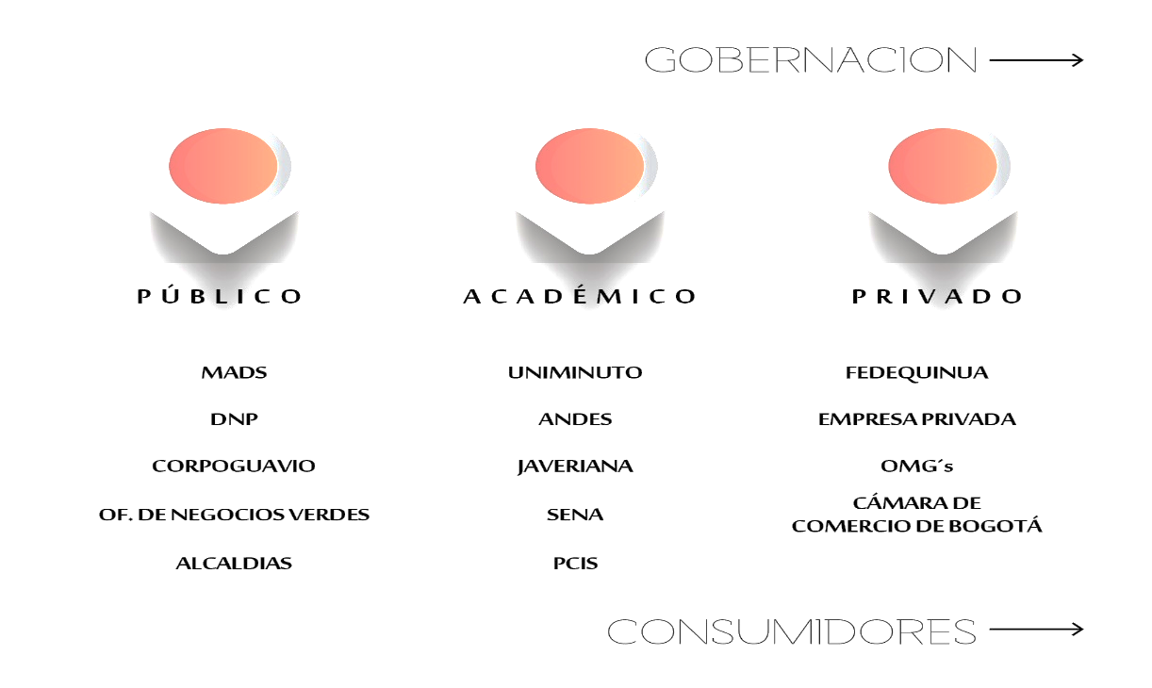
4. Avances en Ciencia Tecnología e innovación de los negocios verdes en la región del Guavio.
3. Prácticas de negocios verdes
El plan regional de competitividad del Guavio
Implementar estrategias de producción “verdes”.
Criterios de negocios verdes establecidos por el MADS
Oportunidad de desarrollo
4. Actores

Slide 13
4. Avances en Ciencia Tecnología e innovación de los negocios verdes en la región del Guavio.
5. Acciones proyectadas
Criterios de Negocios verdes MADS
Competitividad empresarial
Proyección del modelo de negocio
Fortalecimiento de sus capacidades de producción, replicabilidad y escalabilidad de los procesos como factores fundamentales para acceder a mercados.
Modelo de gestión organizacional tendiente a la innovación, sin fases de seguimiento ni operación por parte de los actores externos a la organización.

Slide 14
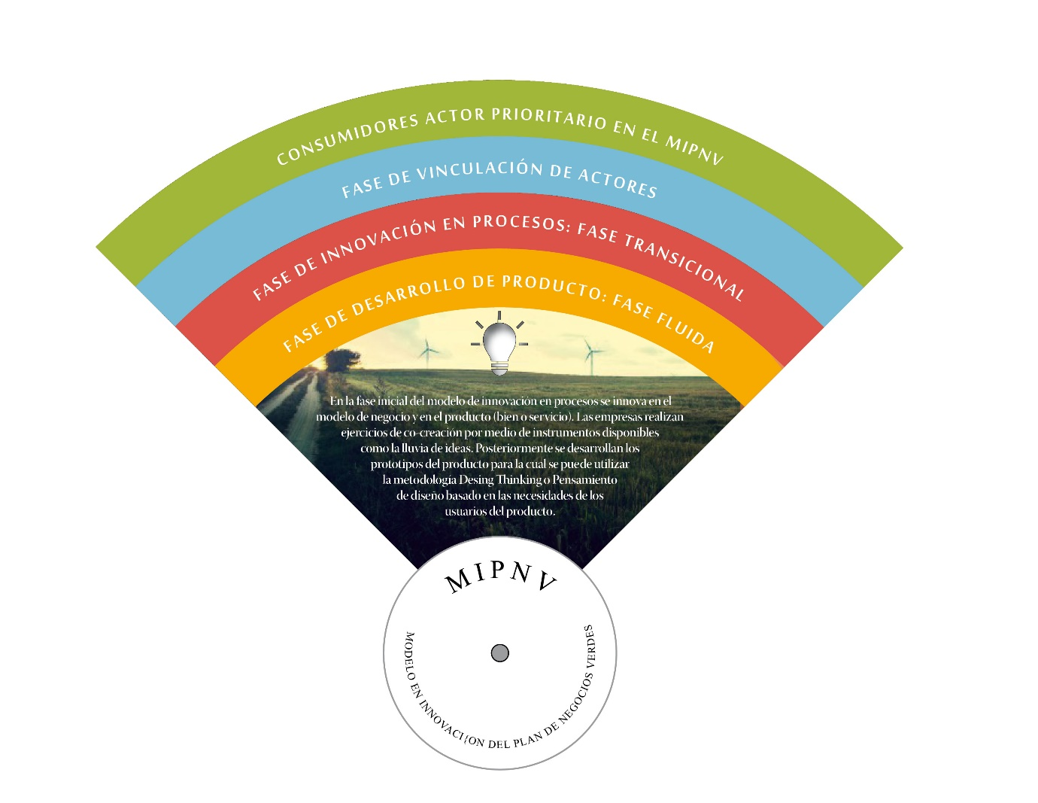
5. Modelo de innovación integrado y en procesos para las unidades productivas MIPNV.

Slide 15
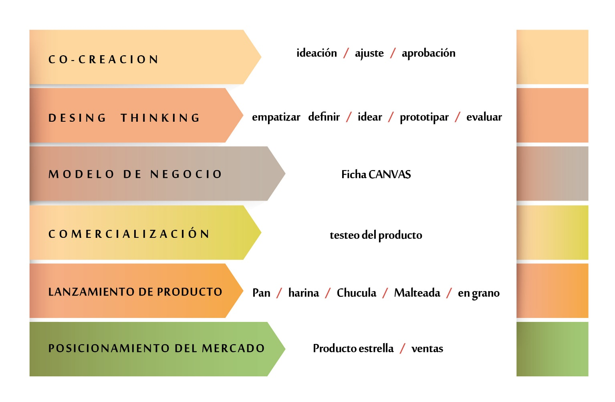
5. Modelo de innovación integrado y en procesos para las unidades productivas MIPNV.
Fase de desarrollo de producto: Fase Fluida

Slide 16
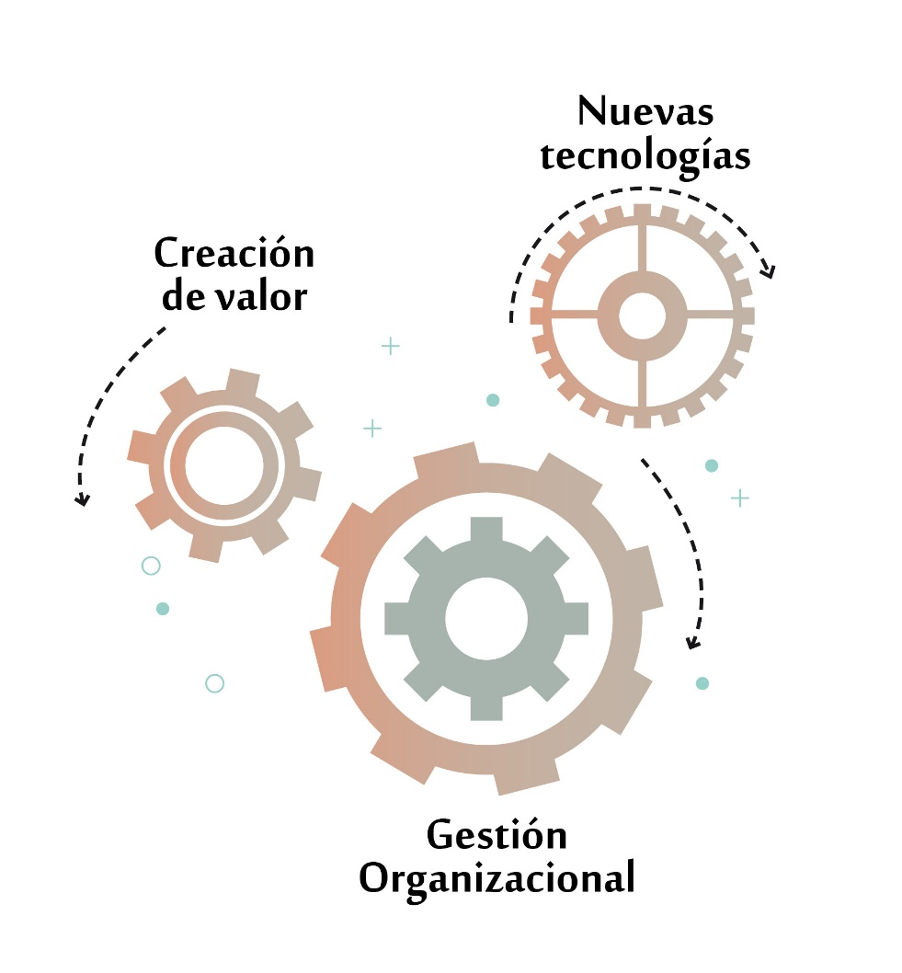
5. Modelo de innovación integrado y en procesos para las unidades productivas MIPNV.
Fase de innovación en procesos: Fase transicional

Slide 17
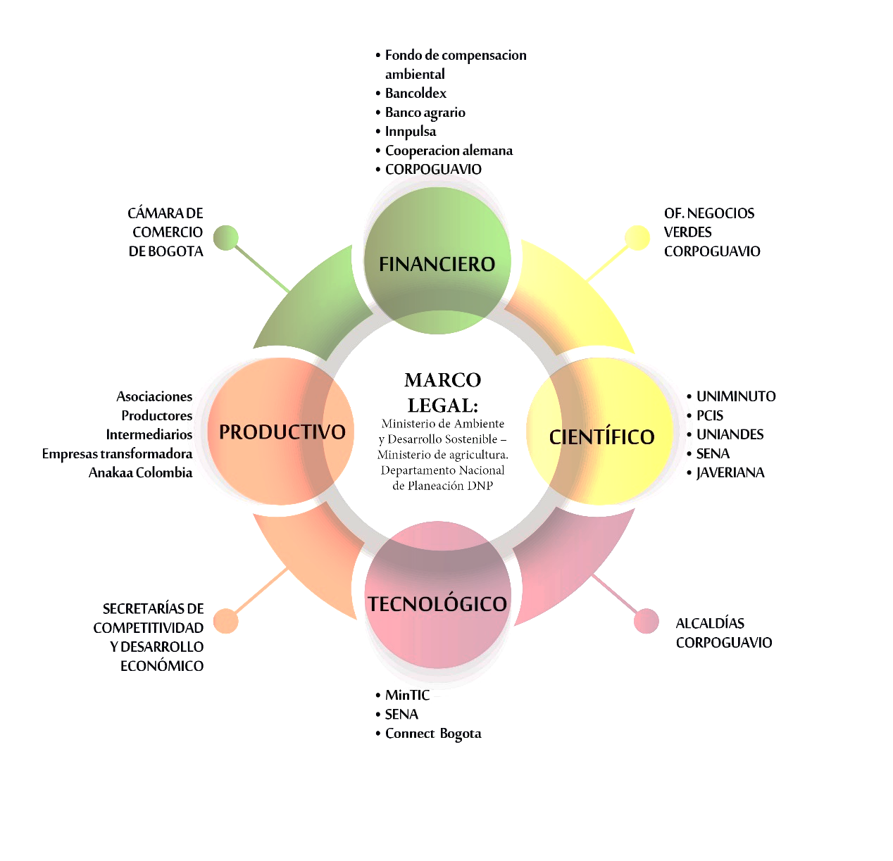
5. Modelo de innovación integrado y en procesos para las unidades productivas MIPNV.
Fase de vinculación de actores:
Adaptado Fernández de Lucio y Castro

Slide 18
5. Modelo de innovación integrado y en procesos para las unidades productivas MIPNV.
Consumidores:
“El MIPNV: procesos diferenciados y orientados a la generación de productos y servicios económicamente rentables, ambientalmente sostenibles y socialmente responsables, el consumidor valora dichos esfuerzos para generar una propuesta de valor diferenciada”

Slide 19
6. Modelo de Innovación: caso ASOPROQUINUA .
Fuente: PCIS, 2016
Fuente: Adaptado Fernández de Lucio y Castro.

Slide 20
6. Modelo de Innovación: caso ASOPROQUINUA
Ver video

Slide 21
7. Conclusiones
Las variables claves de los negocios verdes identificadas en la investigación, se mencionan en la fase fluida del MIPNV; en la que la innovación de producto permite que la empresa genere posicionamiento en el mercado, por medio de las estrategias implementadas para desarrollo del producto. Las fases del modelo de innovación de procesos para fomentar los negocios verdes MIPNV en la Región del Guavio, son herramientas que permiten a las unidades productivas generar estrategias para la innovación en producto, procesos, organizacional y de mercado, pues los procesos están involucrados en cada área de la organización.

Slide 22
7. Conclusiones
2. El MIPNV permite que las unidades productivas agrícolas del Guavio, mejoren los procesos y generen nuevos estándares de producción y comercialización; como resultado a la eficiencia productividad y competitividad, originada por la implementación de estrategias innovadoras en cada fase del modelo acordes con las capacidades empresariales y a los apoyos por parte de los actores que conforman dicho modelo.
3. La prueba piloto permitió validar el modelo en la medida que se construye, lo cual aportó significativamente a la toma de decisiones tanto para la organización asociativa de acuerdo con los programas, proyectos y políticas que se generan en materia de Negocios verdes.
4. La implementación del modelo en las unidades productivas objeto de estudio permitió la consolidación de las mismas, mediante la permanencia en la estructura asociativa y la articulación con los agentes promotores de negocios verdes en la región.

Slide 23
8. Prospectiva.
Cartilla – Herramientas para la innovación en cada fase del modelo
Diagnóstico – Identificar políticas orientadas a la generación de NV
Innovación de producto
Innovación de proceso
Vinculación de actores
Avances en unidades productivas.

Slide 24
Gracias.

